Slide 1
都道府県・市町村担当者を対象とした
新型インフルエンザ等対策特別措置法に
対応するための医学的・公衆衛生学的知識
平成24年度厚生労働科学研究費補助金（新型インフルエンザ等新興・再興感染症研究事業）
新型インフルエンザ発生時の公衆衛生対策の再構築に関する研究（主任研究者東北大学 大学院医学系研究科押谷仁）
分担研究者：北里大学医学部公衆衛生学 和田耕治
平成25年1月18日作成
平成25年７月24日改訂

Slide 2
使用にあたって(1)
本資料は、都道府県・市町村の医療従事者（健康の担当者）が、危機管理の担当者など医療従事者でない方に対して新型インフルエンザ等対策特別措置法の議論などを行う前に実施する教育での使用を想定して作成いたしました。
ご自身で変更や加工するなどして用いたい方には、その後は 使用者の責任になることに同意をいただいた上で、以下にメールをいただければファイルを開くために必要なパスワードを提供します。当面の間は、自治体や医療機関の方のみとさせていただきます。なお、講義をされる際には2009年の新型インフルエンザA(H1N1)における実際のご経験や対応などを交えてお話をされると、今後の対策の必要性についてさらに意識が高まるでしょう。
講義の例をYou Tubeにてご覧いただくこともできます。
問い合わせ先: publichealth@med.kitasato-u.ac.jp
和田耕治（北里大学医学部公衆衛生学）

Slide 3
使用にあたって(2)
全体は、４部構成となっています。
1)入門編：感染症
2)初級編：インフルエンザと新型インフルエンザ
3)中級編：インフルエンザに対して個人ができる予防策
4)上級編：新型インフルエンザに対する公衆衛生対応
それぞれを10～20分で解説できるようにしています。
謝辞：本資料の作成にあたっては、押谷仁先生、矢野岬先生、阪口洋子様、研究分担者の先生方、自治体の先生方に多数のご助言などをいただきました。

Slide 4
1) 入門編
～感染症について知る～
感染症とは？
感染源と感染経路
輸入感染症と人類を脅かす感染症
感染症対策の法律（感染症法、新型インフルエンザ等対策特別措置法）
平成24年度厚生労働科学研究費補助金 新型インフルエンザ発生時の公衆衛生対策の再構築に関する研究分担研究者：北里大学医学部公衆衛生学 和田耕治
都道府県・市町村担当者を対象とした新型インフルエンザ等対策特別措置法に
対応するための医学的・公衆衛生学的知識 平成25年1月8日作成

Slide 5
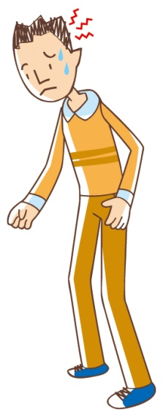
感染症とは？
環境中に存在する病原微生物
動物（ヒトも含む）、水、大気、土壌などに存在する病原性のある微生物（病原体）が、人の体内に
侵入（感染）し、増殖することで症状（発熱、発疹など）を 引き起こす病気
ウイルス
ヒトの体
に侵入
・インフルエンザウイルス
・ノロウイルス など
感 染
マイコプラズマ
リケッチア
クラミジア
細菌
・腸管出血性大腸菌
・コレラ菌など
カビ
・白癬菌
・カンジダなど
原虫
・アニサキス
・マラリア原虫など
Notes:
参考：藤本秀士.わかる身につく.病原体・感染・免疫.南山堂,2008

Slide 6
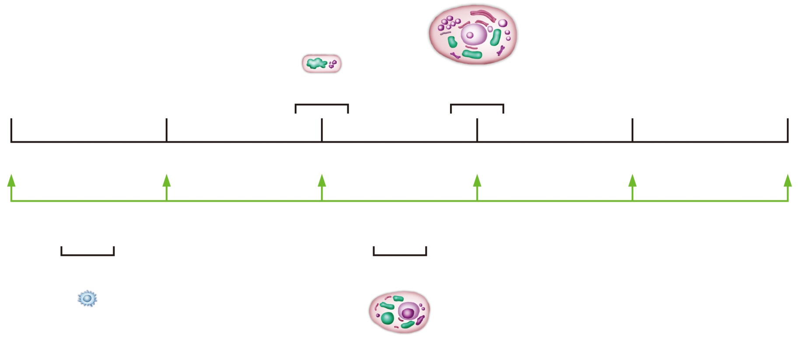
感染の原因となる病原体の代表例
大きさ
 | ウイルス | 細菌 | 真菌（カビ）
感染機序 | ウイルスは単独で増殖できない。ヒトの細胞の中に侵入し増殖する | 体内に定着し、細胞分裂で自己増殖し、人の細胞に侵入するか、毒素を出して細胞を傷つける | 人の細胞に定着し、 菌糸が発育していく
おもな 病原体 | インフルエンザウイルス、 ノロウイルス、麻疹ウイルス、肝炎ウイルス、HIVなど | ブドウ球菌、大腸菌、 サルモネラ菌、結核菌、 ボツリヌス菌など | 白癬菌、カンジダ、 アスペルギルスなど
治療 | 抗ウイルス薬 | 抗菌薬 | 抗真菌薬
細菌
ヒト細胞
10nm
100nm
1μm
10μm
100μm
1mm
1
1
1
1
1
10
10
10
10
10
ウイルス
真菌
Notes:
参考：藤本秀士.わかる身につく.病原体・感染・免疫.南山堂,2008

Slide 7
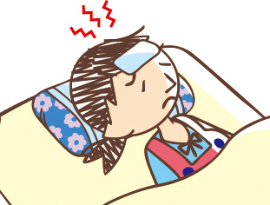
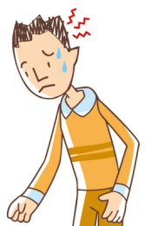
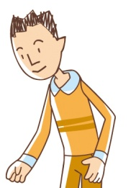
感染＝発病ではない
感染源とは、病原体を保有し、他の人に感染させるヒト（モノ）
◆症状が現れる（発病する）顕性感染者 ⇒感染源
◆はっきりとした症状が現れない（発病しない）不顕性感染者
⇒保菌者となるが、感染源になるとは限らない。
他のヒトへの感染
あり
顕性感染
○ 発病
なし
感染
あり
不顕性感染
× 発病
しない
なし
Notes:
参考：藤本秀士.わかる身につく.病原体・感染・免疫.南山堂,2008

Slide 8




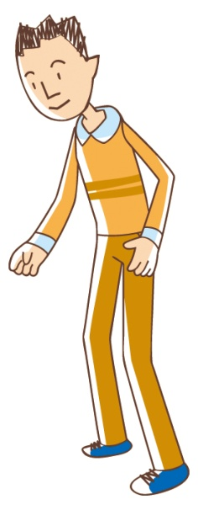


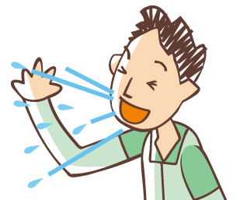
感染経路
感染経路はいろいろありますが、主な３つは、
空気感染
飛沫核（直径5μm以下
の粒子）
水分が
蒸発して
接触感染
空気中に浮遊
病原体に汚染された
飛沫感染
食品
飛沫（直径5μm以上の粒子）
物体
咳や
くしゃみで1-2m飛ぶ
汚物
手指など
主に手を介して体内に
侵入

Slide 9
輸入感染症とは
途上国に1ヶ月間滞在した場合に、
何％の旅行者が罹患するか？
100％
罹患率が外国において
著しく高い感染症が、
主に渡航者によって
国内に持ち込まれる
旅行者下痢症
10％
病原性大腸菌による下痢症
マラリア（予防薬なし、西アフリカ）
1％
急性気道感染症
A型肝炎
デング熱（東南アジア）
0.1％
B型肝炎
チフス（インドなど）
0.01％
HIV感染症
0.001％
レジオネラ感染症
コレラ
Notes:
国立国際医療研究センター
http://www.ncgm.go.jp/dcc/disease/index.html
9

Slide 10
人類を脅かす感染症
～世界的大流行の歴史と脅威～
天然痘 1980年 WHO
紀元前 エジプトのミイラに痕跡 天然痘世界根絶宣言
6世紀 日本で流行
50年で人口が1/8に減少
8000万人⇒1000万人
ペスト
新興感染症
ヨーロッパの人口の1/3～1/4が死亡
2003年 SARS
9ヶ月で
患者8093人、
死者774人
1997年 高病原性
鳥インフルエンザ（H5N1)
患者608人、死者359人
（2012年8月10日現在）
14世紀 ヨーロッパ
黒死病と呼ばれ、
大流行
新型インフルエンザ
1918年スペインインフルエンザ 死者4000万人以上
1957年アジアインフルエンザ 死者200万人以上
1968年香港インフルエンザ
死者100万人以上
2009年
新型インフルエンザ(A/H1N1)
紀元前
540年
14世紀
1900
1950
1960
1980
1990
2000
2010
Notes:
10

Slide 11
感染症法
（感染症の予防及び感染症の患者に対する医療に関する法律）
・目的・基本理念：
①感染症の発生の予防、まん延の防止
②感染症への迅速な対応
③感染患者等の人権尊重
④国際的動向を踏まえた対応
・可能な措置：それぞれの感染症が社会に与える影響に 基づいて分類され、講じるべき措置が異なる（措置の例：隔離、入院措置、医師の届け出など）

Slide 12
 | 一類 感染症 | 二類 感染症 | 三類 感染症 | 四類 感染症 | 五類 感染症 | 新型インフルエンザ等感染症
規定されている疾病名 | エボラ出血熱 ペスト ラッサ熱等 | 結核 SARS 鳥インフルエンザ（H5N1）等 | コレラ 細菌性赤痢 腸チフス等 | 黄熱 狂犬病 マラリア 等 | インフルエンザ 性器クラミジア 梅毒 等 | 新型インフルエンザ 再興型インフルエンザ
隔離 【検疫】 | ○ | × | × | × | × | ○
停留 【検疫】 | ○ | × | × | × | × | ○
入院の勧告・措置 | ○ | ○ | × | × | × | ○
医師の 届出 | ○ （直ちに） | ○ （直ちに） | ○ （直ちに） | ○ （直ちに） | ○（一部７日以内：麻疹など） | ○ （直ちに）
○：規定あり ×：規定なし

Slide 13
新型インフルエンザ等対策特別措置法（特措法）
公布：平成24年５月11日 施行：平成25年４月13日
目的：病原性の高い新型インフルエンザや同様な危険性のある 新感染症（等）に対して、国民の生命・健康を保護し、国民生活・ 国民経済に及ぼす影響を最小となるようにする
I. 事前準備
・国、都道府県、市町村 「行動計画」の作成
・指定公共機関の指定
II. 新型インフルエンザ等が発生したら
・国、都道府県による対策本部設置（緊急事態宣言後、市町村対策本部設置）
・対処方針の策定
・登録事業者（医療提供業務など）の従業員に対する特定接種
（先行的ワクチン接種）
III. 新型インフルエンザ等緊急事態宣言
緊急事態宣言後の状況に応じて取られる措置
○感染対策（外出自粛要請、施設使用制限等）
○住民に対する予防接種
○医療等の提供体制を確保
○国民生活・国民経済の安定のための対策 等

Slide 14
特措法の対象疾病
※ 特措法上の「新型インフルエンザ等」と感染症法上の「新型インフルエンザ等感染症」「新感染症」との関係
新型インフルエンザ等
（特措法第２条第１号）
新型インフルエンザ
（感染症法第６条第７項
第１号）
再興型インフルエンザ
（感染症法第６条第７項
第２号）
新型インフル
エンザ等感染症
（感染症法第６条第７項）
新感染症 → 全国的かつ急速なまん延
のおそれのあるものに限定
（感染症法第６条第９項）
（特措法第２条第１項第１号において限定）

Slide 15
新感染症とは（感染症法第6条第9項）
人から人に伝染すると認められる疾病
既に知られている感染性の疾病とその病状又は治療の結果が明らかに異なるもの
当該疾病にかかった場合の 病状の程度が重篤
当該疾病のまん延により国民の生命及び健康に重大な影響を与えるおそれがあると認められる感染症
例）2003年4月にSARS（重症急性呼吸器感染症）が指定された。
Notes:
http://law.e-gov.go.jp/htmldata/H10/H10HO114.html

Slide 16
まとめ
感染症：病原性のある微生物（細菌、ウイルス、真菌等）がヒトの体内に侵入することで引き起こされる疾患
感染源：病原体を保有し、他のヒトに感染させるヒト（モノ）
主な感染経路：１）接触感染、２）飛沫感染、３）空気感染
感染症対策に関する代表的な法律
１）感染症法：感染症の発生予防、まん延の防止、感染者への対応、感染患者などの人権尊重
２）新型インフルエンザ等対策特別措置法：病原性の高い新型インフルエンザや危険性のある新感染症に対し、国民の生命・健康を保護し、国民生活・国民経済に及ぼす影響を最小となるようにする

Slide 17
2) 初級編
～インフルエンザと
新型インフルエンザについて知る～
風邪と季節性インフルエンザの違い
インフルエンザウイルスの構造と分類
季節性インフルエンザの経過と治療
新型インフルエンザと季節性インフルエンザの違い
新型インフルエンザの歴史と出現のメカニズム
新型インフルエンザに対する予防策
平成24年度厚生労働科学研究費補助金 新型インフルエンザ発生時の公衆衛生対策の再構築に関する研究分担研究者：北里大学医学部公衆衛生学 和田耕治
都道府県・市町村担当者を対象とした新型インフルエンザ等対策特別措置法に
対応するための医学的・公衆衛生学的知識 平成25年1月8日作成

Slide 18
風邪と季節性インフルエンザの違い
病原体が違う
風邪 | インフルエンザ
ライノウイルス コロナウイルス アデノウイルス ＲＳウイルス | インフルエンザウイルスA型、Ｂ型、Ｃ型
症状が違う
風邪 | インフルエンザ
局所的症状（鼻水・のどの痛み） 発熱はあっても微熱 (38度以下）程度 | 比較的急速に始まる 38度以上の発熱 咳、のどの痛み、頭痛 全身倦怠感・関節痛 肺炎・脳症など重い合併症
流行時期が違う
風邪 | インフルエンザ
冬、夏、季節の変わり目 一年を通して | １～2月がピーク ４～5月頃まで散発的に流行することも

Slide 19
◆インフルエンザA型◆
これまでに人の間で流行したのはH1N1亜型 またはH3N2亜型(いわゆる香港型）。新型インフルエンザとして課題になる。
インフルエンザウイルスの分類
◆インフルエンザＢ型◆
2種類(山形系統とビクトリア系統）が流行。
◆インフルエンザC型◆
かぜ症状程度であり特別な対策は行われない。
インフルエンザA型の流行の歴史
1977年 ソ連型
Ｈ1Ｎ1
2009年
Ｈ１Ｎ１
1968年 香港型
Ｈ3Ｎ2
1970
1980
1990
2000
2010
年
どちらが主に流行するかはその年によって異なる

Slide 20











A型インフルエンザウイルスの構造
（季節性も新型も同じ）
(H)ヘマグルチニン（16タイプ）ウイルス表面上に存在し、細胞に侵入する際に必要
(N)ノイラミニダーゼ（9タイプ）
細胞内で増殖したウイルスの遊離を可能にする
＝144種類の
Ａ/【Ｈ○Ｎ○】型!!
インフルエンザウイルスの宿主と亜型分布の例
H1N1
H2N2
H3N2
(H2N8)
(H3N8)
H1N1
H1N2
H3N2
H7N7
H3N8
H1-12
N1-9
H10N4
H7N7
H4N5
H3N3
H1-15
N1-9
RNA リボ核酸
H1-10
N1-9
H4, 5, 6, 7, 9, 10
N1, 2, 4, 7
H3N2
H13N9
H1-7, 9-13
N1-9

Slide 21
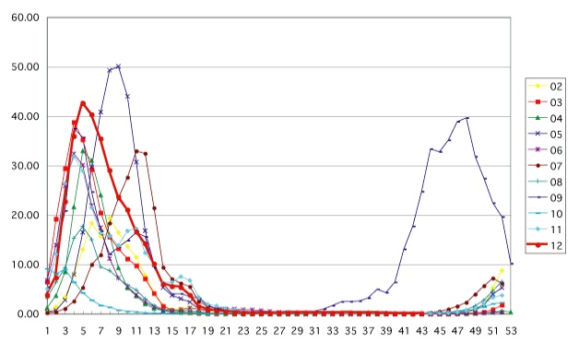
インフルエンザの流行状況
定点医療機関での患者数
2009年の
新型インフルエンザ
週
主に、日本では１月から２月に流行のピークを迎えるが、
地域によっても若干異なる
Notes:
感染症情報センター http://idsc.nih.go.jp/idwr/kanja/weeklygraph/01flu.html

Slide 22
インフルエンザウイルスは
なぜ毎年流行を起こすのか
H
H
N
N
突然変異によるマイナーチェンジ
Antigenic Drift

Slide 23
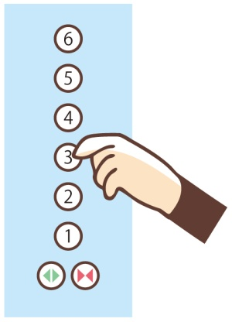
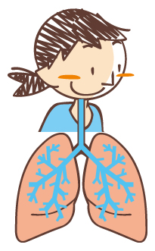

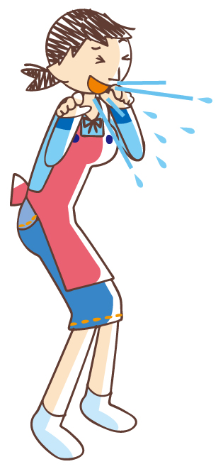
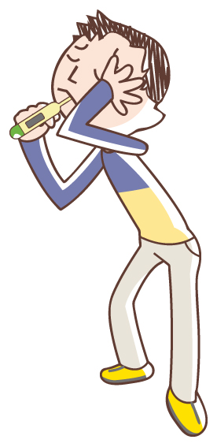
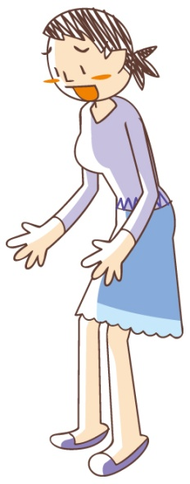
インフルエンザの感染経路
飛沫感染
接触感染
感染した人が出した飛沫（ウイルスを含む）を健康な人が吸い込んで感染する
感染した人がウイルスの付着した手で触れたドアノブやスイッチを 健康な別の人が触り
その手で顔や口、鼻周辺を触ることでウイルスが体内に入り込む
空気感染（飛沫よりも小さい飛沫核による感染）も医療機関など特殊な状況では起こるという報告がある。

Slide 24
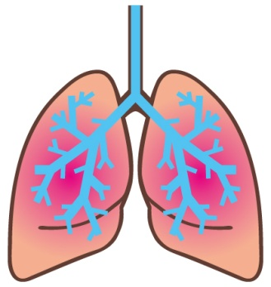
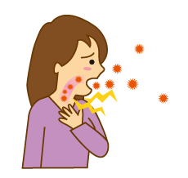
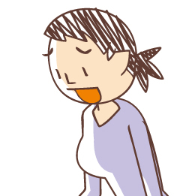
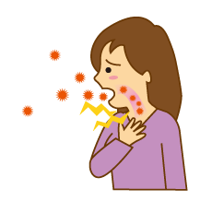
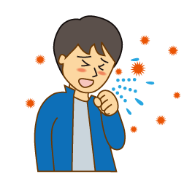
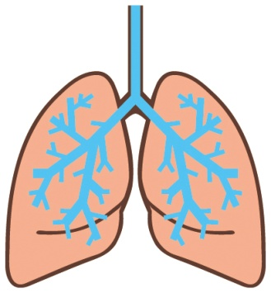
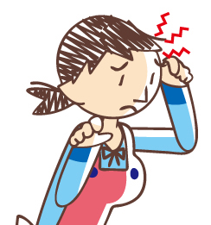
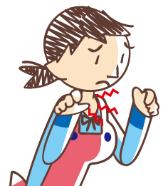
インフルエンザの経過
感染経路
咳した場合の飛沫は秒速５０～１２０ｍ
患者の気道分泌液の中にある
ウイルスが、咳とともに空気中
に飛沫として放出される。
この飛沫を、上気道・肺から吸入して感染します。
上気道・肺で
ウイルスが増殖
症状・経過
潜伏期
（１～２日）
症状期（３～４日）
高齢者などのハイリスク患者では肺炎をおこす
ことがある。
高熱、悪寒、倦怠感
などの全身症状

Slide 25
インフルエンザの潜伏期間と
他人に感染させる期間
潜伏期間（病原体に感染してから発症するまでの期間）：
1日から4日（平均で2日）
感染者が他の人へ感染させる可能性のある期間 （感染者からウイルスが排出している期間）：
成人では発症から3日から5日まで、
子供では発症から7日から10日は感染させる可能性がある
（学校保健安全法では発症した後5日を経過し、かつ解熱し
た後2日（幼児にあっては3日）を経過するまで出席停止と
する基準がある）
Notes:
参考文献：Heymann D (ed).Control of communicable diseases manual.2008

Slide 26
インフルエンザの治療
抗インフルエンザウイルス薬（現在4種類）
オセルタミビル（タミフル® （経口薬））
ザナミビル （リレンザ® （吸入薬））
ラニナミビル （イナビル® （吸入薬））
ペラミビル （ラピアクタ® （点滴））
抗インフルエンザウイルス薬の効果
＊発症後４８時間以内に投与することが効果的
＊発熱期間が１～２日短縮
＊ウイルスの排出が減り、他人にうつす機会が減るという報告もある
治療の基本は、水分補給
→高熱による脱水を防ぐ

Slide 27
季節性インフルエンザと新型インフルエンザ
【季節性インフルエンザ】
通常冬季に流行するインフルエンザ
【新型インフルエンザ】
新型インフルエンザとは、季節性インフルエンザと
抗原性が大きく異なるインフルエンザ
一般に国民が免疫を獲得していないことから、
全国的かつ急速なまん延により
国民の生命および健康に重大な影響を与える
おそれがあると認められるもの
Notes:
厚生労働省
http://www.mhlw.go.jp/bunya/kenkou/kekkaku-kansenshou04/02.html

Slide 28
新型インフルエンザの歴史
2009年に発生
1977（ソ連
インフルエンザ）
1918（スペインインフルエンザ）
H1N1
H1N1
H1N1
1889
1957（アジアインフルエンザ）
H2N2
H2N2
1900
1968（香港インフルエンザ）
H3N8
H3N2
11年
18年
39年
11年
＞40年
1880 1900 1920 1940 1960 1980 2000 2010

Slide 29
動物のインフルエンザ
新型インフルエンザ
ヒトインフルエンザ
１－２年で大流行は終息し、そのウイルスは ヒトインフルエンザとしてヒトの間で周期的な流行を起こす
数十年に一度、動物のインフルエンザウイルスがヒトからヒトへの感染性を獲得しヒトでの大流行を引き起こす
動物の間で感染サイクルが成立

Slide 30
新型インフルエンザ出現のメカニズム (1)
ブタの体内で 遺伝子の 再集合が起こる
ヒトからヒトに容易に感染する新型インフルエンザの出現
ブタがヒトインフルエンザと鳥インフルエンザに同時に感染
ブタは鳥インフルエンザと
ヒトインフルエンザのレセプターを持っている

Slide 31
新型インフルエンザ出現のメカニズム (2)
ヒトからヒトに 容易に感染する新型インフルエンザの出現
鳥もしくはヒトの間でウイルスが 変異を蓄積し、ヒトからヒトに 感染するようなウイルスが出現

Slide 32
新型インフルエンザに対する予防策
感染力や重症度が季節性インフルエンザとどの程度 一緒であり、また異なるかは現段階では不明。そのためにも可能な対策を平時から進める必要がある。
感染予防策：接触感染対策、飛沫感染対策は共通して
必要である。空気感染対策が追加で必要になる場（例：医療機関など）が有るかは現段階では不明。
ワクチン：新型インフルエンザに対するワクチンを製造しなければならない（ワクチン製造までに約半年が必要。さらに国民へ接種が行き渡るまでにはさらなる時間が必要）。季節性インフルエンザと同様に予防効果には限界がある（接種しても感染する等）。

Slide 33
まとめ
季節性インフルエンザは、通常、毎年冬季に流行する。
インフルエンザの症状は、発熱、咳、咽頭痛、頭痛、全身倦怠感など。
治療には抗インフルエンザウイルス薬が４種類あるが、それと 同様に脱水予防のために水分摂取も重要。
新型インフルエンザは、10～30年に一度発生し、世界的な大流 行を起こし、季節性インフルエンザよりも重篤な症状を引き起こすことがある。
新型インフルエンザの特徴は不明であるが、感染予防策は共通することが多い、ワクチンは製造から接種までに半年以上が必要。

Slide 34
3) 中級編
～インフルエンザに対して
個人ができる予防策について知る～
インフルエンザの予防策
うつさない、うつらないための対策
（咳エチケット、手洗い、
インフルエンザワクチンなど）
平成24年度厚生労働科学研究費補助金 新型インフルエンザ発生時の公衆衛生対策の再構築に関する研究分担研究者：北里大学医学部公衆衛生学 和田耕治
都道府県・市町村担当者を対象とした新型インフルエンザ等対策特別措置法に
対応するための医学的・公衆衛生学的知識 平成25年1月8日作成
Notes:
34

Slide 35

感染成立の3つの要件
3つすべてがほぼ
同時にそろうと感染が 成立する。
つまり、感染対策は これら3つの要因が 同時にそろわないようにする。
感染源
感染源となる患者がいる
免疫が無い
（宿主の感受性）
感染経路
病原体に対する免疫が 十分無いと体内で増殖する
患者からの病原体に接する

Slide 36
うつさない（感染源対策）
咳が出る人はマスクをする（咳エチケット）。
自宅での療養の際には他の家族と離れた部屋で過ごす。
症状がある間は外出しない。
学校保健安全法では、インフルエンザにかかった場合、発症した後5日を経過し、かつ解熱後2日（幼児にあっては 3日）を経過するまで出席停止としている。（※）
※鳥インフルエンザ（H5N1）を除く。新型インフルエンザ等 感染症については治癒するまで出席停止。
成人では基準が法令などでは示されておらず、それぞれの企業などで判断が求められる。
Notes:
http://www.mext.go.jp/b_menu/hakusho/nc/1319523.htm

Slide 37
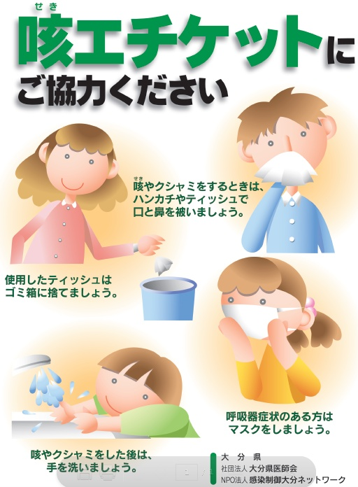
Notes:
感染症制御大分ネットワーク（ＩＣＯＮ）に使用許可をいただきました。

Slide 38
うつらない
Ｉ. 感染経路対策
こまめな手洗い（インフルエンザにはアルコール手指 消毒液が効果的）
顔を汚れた手で触らない
人混みに行く際はマスクをする
感染者の看病する人はマスクをし、手を洗う
外出から帰ったらうがいをする
Ⅱ.宿主の感受性対策（免疫を確保する）
ワクチン接種
普段から体調管理を心がける（睡眠、食事、運動など）

Slide 39

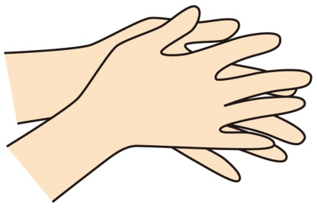

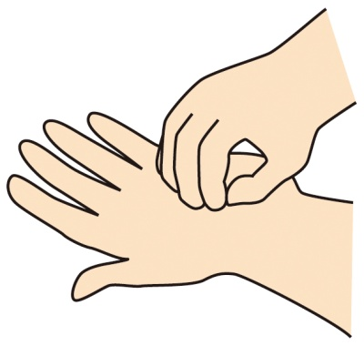
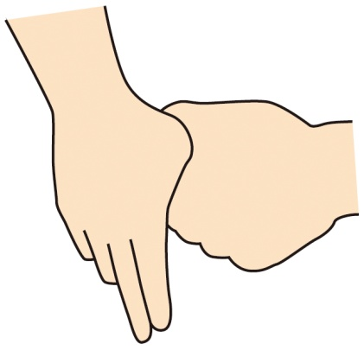

しっかり、こまめに手を洗いましょう
③指の間も洗う
①手のひらを洗う
②手の甲を包むように洗う
⑥手首も洗う
⑤指先、爪も洗う
④親指の周囲も洗う
１５秒間以上を目安に洗います！
・手洗い後すぐに清潔なタオルかペーパータオルで拭き取り、
ペーパータオルはすぐに捨てます
・外出先など手洗いができない環境では速乾式手指消毒用
アルコール（市販されています）を携行することも対策となる

Slide 40
流行時の日常生活におけるマスクの考え方
１．症状のある人がマスクをすること
症状のある人が咳・くしゃみをすることによる
飛沫飛散を防ぐために不織布（ふしょくふ）製
マスクを積極的に着用することが推奨される
咳エチケットとしてのマスク着用の推奨！
新型インフルエンザ専門家会議,新型インフルエンザ流行時の日常生活のマスクの考え方
http://www.mhlw.go.jp/shingi/2008/09/dl/s0922-7b.pdf

Slide 41
流行時の日常生活におけるマスクの考え方
２．健康な人がマスクをすること
不織布製マスクのフィルターに環境中のウイルスを
含んだ飛沫が、ある程度は捕捉される
しかし、感染していない健康な人が、不織布製マスクを着用することで飛沫を完全に吸い込まないようにすることは出来ない
そのため以下の感染予防策を優先して実施する
1) 咳や発熱等の症状のある人に近寄らない
（２メートル以内に近づかない）
2) 流行時には人混 みの多い場所に行かない
3)手指を清潔に保つ
新型インフルエンザ専門家会議,新型インフルエンザ流行時の日常生活のマスクの考え方
http://www.mhlw.go.jp/shingi/2008/09/dl/s0922-7b.pdf

Slide 42
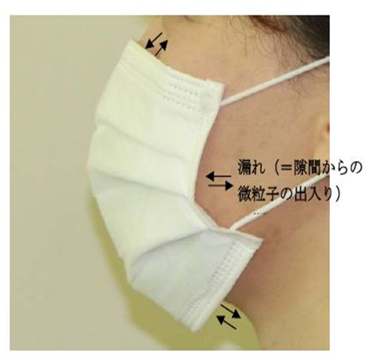
・不織布製マスクは正面から来る飛沫を表面に捕捉 することができる
・しかし、顔とマスクの間から多くの空気が「漏れ」て 吸い込まれる可能性がある
・なるべく顔にフィットさせる
・マスクの効果を過信しない
不織布製マスクの空気の漏れ
独立行政法人 国民生活センター
www.kokusen.go.jp/pdf/n-20091118_1.pdf

Slide 43
インフルエンザワクチン
ワクチン接種により発症の予防が期待できると考えられるが、接種を行っても感染することがある。高齢者の重症化（入院）を防ぐ。
インフルエンザワクチンの効果があらわれるのは接種 してから２週間以降。
季節性インフルエンザ対策としては11月～12月中に 接種することが望ましい。
インフルエンザワクチンの効果は約5カ月間。
毎年流行の型を予測して製造される。
重症化のリスクの高い方は積極的に接種する。
（高齢者、子供、妊婦、持病のある人（慢性の心疾患、 呼吸器疾患、神経疾患、糖尿病など））

Slide 44
個人の感染予防策の留意点
個人の感染予防策としては、単独で有効なものは少ないため、様々な予防策を組み合わせて 行う。
流行時には、効果の疑わしい予防策や物品が話題になるおそれがある。
行政の担当者はそれらの根拠や効果について確認し、市民に無用なものを買わせることがないようにする。

Slide 45
まとめ
インフルエンザ予防策の基本は、うつさない、うつらない。
様々な予防策を組み合わせて行う。一つの 予防策だけに依存しない。
マスクの効果を過信しない。
ワクチン接種は、発症の予防の効果には限界がある。重症化の予防の効果が期待される。

Slide 46
4) 上級編
～新型インフルエンザに対する
公衆衛生対応について知る～
新型インフルエンザにより想定される被害
被害を低減するための対策
新型インフルエンザ等対策特別措置法による措置
（国・都道府県・市町村別）
平成24年度厚生労働科学研究費補助金 新型インフルエンザ発生時の公衆衛生対策の再構築に関する研究分担研究者：北里大学医学部公衆衛生学 和田耕治
都道府県・市町村担当者を対象とした新型インフルエンザ等対策特別措置法に
対応するための医学的・公衆衛生学的知識 平成25年1月8日作成

Slide 47
新型インフルエンザの被害を決める
２つの要因
病原性（毒性）
感染性
重症者数・死亡者数を
決める
病原性：感染者に
病気を起こす性質
毒性：病原性の程度・強弱
感染者数を決める
感染性：感染者から 他の免疫のない人に感染させる能力

Slide 48
日本で感染する人の割合・感染者数の想定
季節性インフルエンザの流行
（感染する人の割合5-10％・感染者数500-1000万人）
新型インフルエンザの流行
（感染する人の割合
20%-30%
感染者数2000-3000万人）

Slide 49
新型インフルエンザで
想定される致死率（0.02％と仮定）
と死亡者数
致死率0.02%は
季節性インフル
エンザとほぼ同様
のレベル
感染者（発症者）数 3000万人
死亡者数 6000人
致死率（致命割合）： 感染者のなかで死亡する人の割合
参考値：平成21年の日本における
死亡者は114万人（すべての原因）

Slide 50
新型インフルエンザで
想定される致死率（0.5％と仮定）
・死亡者数
致死率0.5%は
アジアインフル
エンザとほぼ同様
のレベル
感染者（発症者）数 3000万人
死亡者数 15万人
致死率（致命割合）： 感染者のなかで死亡する人の割合
参考値：平成21年の日本における
死亡者は114万人（すべての原因）
Notes:
事業者・職場における新型インフルエンザ対策ガイドライン
http://www.mhlw.go.jp/bunya/kenkou/kekkaku-kansenshou04/pdf/090217keikaku-08.pdf

Slide 51
新型インフルエンザで
想定される致死率（2％と仮定）
・死亡者数
致死率2%は
スペインインフル
エンザと
ほぼ同様のレベル
感染者（発症者）数 3000万人
死亡者数 60万人
致死率（致命割合）： 感染者のなかで死亡する人の割合
参考値：平成21年の日本における
死亡者は114万人（すべての原因）
Notes:
事業者・職場における新型インフルエンザ対策ガイドライン
http://www.mhlw.go.jp/bunya/kenkou/kekkaku-kansenshou04/pdf/090217keikaku-08.pdf

Slide 52
日本で新型インフルエンザの流行で 想定される最大の被害の例（致死率2%を想定）
5000万人
参考値：平成21年の日本における
死亡者は114万人（すべての原因）
3000万人
300万人
60万人
感染者数
発症者数
重症者数
死亡者数
Notes:
http://www.mhlw.go.jp/toukei/saikin/hw/jinkou/suikei09/index.html

Slide 53
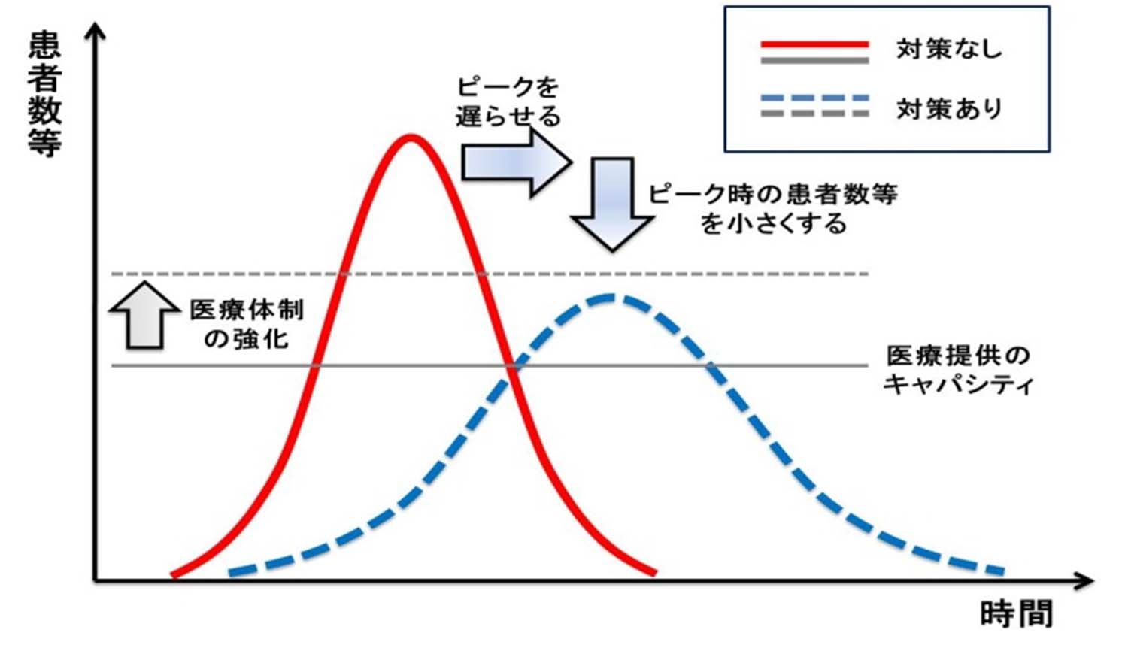
新型インフルエンザ対策の基本方針
１．感染拡大を可能な限り抑制し、健康被害を最小限にとどめる。
２．国民生活・国民経済に及ぼす影響が最小となるようにする。
対策なし
⇒迅速な対策のための明確な体制を構築する。
対策あり
Notes:
53

Slide 54
新型インフルエンザの
被害軽減の基本的な考え方
病原性（毒性）
重症者・死亡者の発生をできるだけ抑える【対策】
ワクチン接種
早期の抗インフルエンザウイルス薬に
よる治療
重症者への医療体制整備
感染拡大のスピードをできるだけ抑える
【対策】
学校閉鎖等の公衆衛生上の対策
個人レベルの感染拡大防止策
感染性

Slide 55
新型インフルエンザ等対策特別措置法
公布：平成24年５月11日
施行：平成25年４月13日
（目的） 病原性の高い新型インフルエンザや同様な危険性のある新感染症に対して、国民の生命・健康を保護し、国民生活・国民経済に及ぼす影響を最小となるようにする
●事前準備
・国、都道府県、市町村 「行動計画の作成」
・発生時に行政と共に対策を行う公共機関を指定「指定公共機関」
●新型インフルエンザ等が発生したら
・国、都道府県による対策本部設置（緊急事態宣言後市町村対策本部設置）
・国の対策本部が対処方針の策定
・登録事業者の従業員に対する特定接種（先行的ワクチン接種）
・海外発生時の水際対策
●新型インフルエンザ等緊急事態宣言
緊急事態宣言がされる時
○病原性の高い新型インフルエンザが国内で発生
○全国的かつ急速なまん延
○国民の生命・健康の保護、国民生活・国民経済に甚大な影響を及ぼしそうな場合

Slide 56
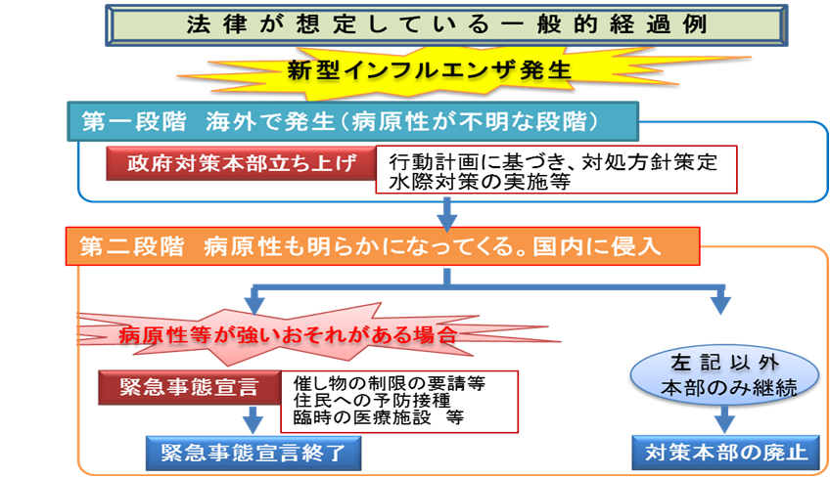

Slide 57
第一段階（厚生労働大臣の新型インフルエンザ等の
発生の公表によって）の主な措置
政府対策本部の設置
○基本的対処方針の作成
○特定接種（登録事業者の従業員等に対する先行的予防接種）
の実施
○海外発生時の水際対策の的確な実施
○現地対策本部の設置（必要に応じて）
都道府県対策本部の設置
○特定接種の実施への協力
○医師等への医療従事の要請・指示等
＜市町村＞
【任意に対策本部設置可】
※法律に基づく対策本部ではない
○特定接種の実施への協力

Slide 58
緊急事態宣言について
緊急事態宣言の要件
Ⅰ：重症症例（肺炎、多臓器不全、脳症など）が、通常のインフルエンザと比べて、相当程度高いと認められる場合
Ⅱ：感染経路等が特定できない場合、又は感染患者等が不特定多数に感染させる行動をとっていた場合等
緊急事態宣言の内容
政府対策本部長は、「緊急事態措置を実施すべき期間※」、「区域」、「緊急事態措置の概要」 を公示
※期間：２年を超えない期間。ただし１年延長可能
緊急事態宣言の内容
医療提供体制の確保／外出自粛／施設使用制限の要請／住民への予防接種 等

Slide 59
第二段階 新型インフルエンザ等緊急事態宣言（国）がでた場合の主な措置
＜国＞ | ＜都道府県＞ | ＜市町村＞
○まん延の防止に関する措置 ○国民生活及び国民経済の安定に関する措置 | ○まん延の防止に関する措置 ・学校等の施設や興行場、催物の制限等の要請・指示 ○予防接種の実施への協力 ○医療等の提供体制の確保に関する措置 ・病院や、医薬品販売業者等である指定（地方）公共機関における診療、薬品等の販売 ○国民生活及び国民経済の安定に関する措置 ○緊急時の埋葬・火葬 | ○市町村対策 本部の設置 ○住民に対する予防接種

Slide 60
感染拡大を防止するための協力要請
（緊急事態宣言後）【法第45条】
１．不要不急の外出の自粛等の要請
○ 都道府県知事は、緊急事態において、住民に対し、期間と区域を定めて、生活の維持に必要な場合を除きみだりに外出しないことを含め、感染防止に必要な協力を要請することができる。
２．学校、興行場等の使用制限等の要請
○ 都道府県知事は、緊急事態において、期間を定めて、学校、社会福祉施設、興行場等多数の者が利用する施設の管理者又はそれらの施設を使用して催物を開催する者に対し、施設の使用の制限等の措置を講ずるよう要請することができる。

Slide 61
住民に対する予防接種（緊急事態宣言後）【法第46条】
１．接種対象者・実施主体等
対象者等 | 全国民 ①医学的ハイリスク者 ②小児 ③成人・若年者 ④高齢者 の４つに区分し、発生時に新型インフルエンザの病原性等を 踏まえて接種順位を決定する。
接種場所・ 接種体制 | 市区町村が接種体制を整備。 原則、集団的接種。
被接種者の負担 | 無料
２．接種スケジュール（イメージ）
ワクチン供給開始
住民接種開始
特定接種
住民接種
医療関係者／介護／電気・ガス・水道／警察・自衛隊・消防等・・・・
小児／医学的ハイリスク者／
高齢者／成人・若年者・

Slide 62
対策実施上の留意点
新型インフルエンザ等は、発生するまで具体的な 特徴等が分からない
発生当初は病原性・感染力等に関する情報が限 られていることが想定される
1) 病原性・感染力が高い場合を想定した強力な
対策を実施し
2) 常に新しい情報を収集して対策の必要性を評価し
3) 情報が得られ次第、適切な対策へと切り替える

Slide 63
まとめ
新型インフルエンザ対策の基本方針：
１．感染拡大を可能な限り抑制し、健康被害を
最小限にとどめる
２．国民生活・国民経済に及ぼす影響が最小と
なるようにする
新型インフルエンザの被害軽減の基本的な考え方：病原性（重症者、死亡者を抑える）と感染性(感染拡大のスピードを抑える）への対策を行う
公衆衛生対策は社会への影響も考慮すると 実施などの判断が難しい

